Slide 1
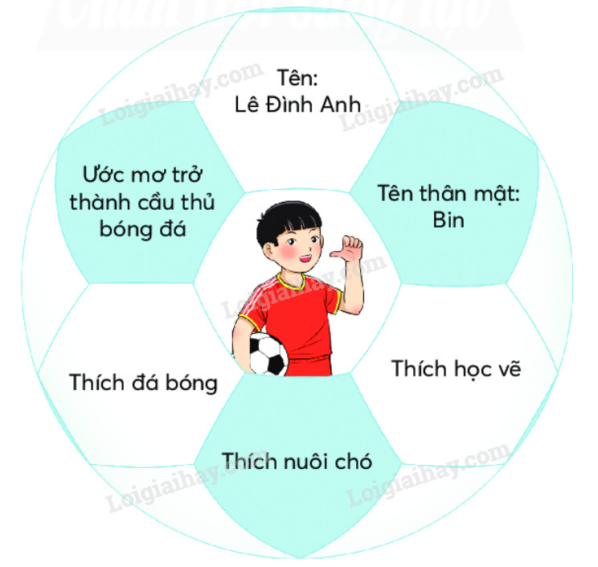
6. Nói, viết lời giới thiệu
a. Đọc phần tự giới thiệu của bạn Lê Đình Anh và trả lời câu hỏi

Slide 2
- Bạn Đình Anh tự giới thiệu những điều gì về mình?
- Em thích nhất điều gì trong phần tự giới thiệu của bạn Đình Anh?

Slide 3
b. Tự giới thiệu về mình với bạn theo gợi ý:
- Tên em là gì?
- Em có sở thích gì?
- Ước mơ của em là gì?

Slide 4
c. Viết 2 – 3 câu về nội dung em đã nói
- Tên của em là Nguyễn Thành Nam. Ở nhà, mọi người gọi em là Bon. Em rất thích chơi lắp ráp lê-gô và đọc truyện. Ước mơ của em là được trở thành một người sáng tác truyện tranh.

Slide 5
ĐỌC MỘT TRUYỆN VỀ TRẺ EM

Slide 6
Câu 1: Đọc một truyện về trẻ em
a. Chia sẻ về truyện đã đọc.
b. Viết vào Phiếu đọc sách những điều em đã chia sẻ.

Slide 7
Truyện mà em đã đọc là truyện Cô bé quàng khăn đỏ.
Tác giả của truyện là anh em nhà Grimm.
Nhân vật trong truyện gồm có cô bé quàng khăn đỏ, chú chó sói, bác thợ săn, bà ngoại và mẹ. Trong đó, cô bé quàng khăn đỏ là nhân vật chính.

Slide 8
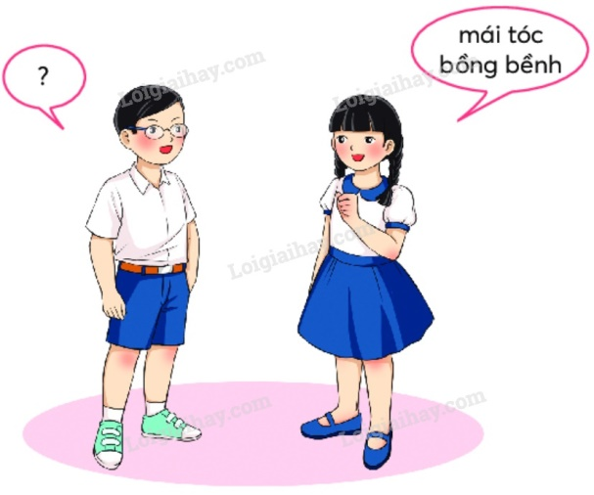
Câu 2: Chơi trò chơi Mỗi người một vẻ
Nghe đặc điểm, đoán tên bạn.

